Slide 1
T.C. ANKARA ÜNİVERSİTESİ AYAŞ MESLEK YÜKSEKOKULU
DERSİN ADI | Hukuk Bilimine Giriş | HAFTA NO | 5
KONU BAŞLIĞI | Türkiye’de Yargı Kuruluşları | TARİH
ÖĞRETİM ELEMANI | Öğr. Gör. Yusuf Can ÇALIŞIR
E-mail: Tel: | ccalisir@ankara.edu.tr yusufcan_calisir@hotmail.com (0312) 700 05 00 / 144

Slide 2
İDARİ YARGI
ÖĞRETİM GÖREVLİSİ
YUSUF CAN ÇALIŞIR

Slide 3
B. İDARİ YARGI
İDARİ YARGI; idari makamların idare hukuku alanındaki faaliyetlerinden kaynaklanan uyuşmazlıkların çözümlendiği yargı koludur.
İdari yargı yerleri ülkemizde 18 Haziran 2014 tarih ve 6545 sayılı Kanundan sonra, üç dereceli örgütlenmiştir.

Slide 4
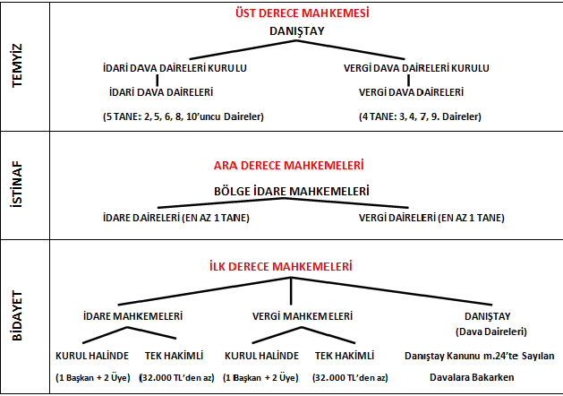

Slide 5
3-UYUŞMAZLIK YARGISI: UYUŞMAZLIK MAHKEMESİ
“Uyuşmazlık Mahkemesi”; adli ve idari yargı mercileri arasındaki görev ve hüküm uyuşmazlıklarını kesin olarak çözümlemeye yetkilidir.
Uyuşmazlık mahkemesi; hukuk ve ceza bölümlerine ayrılır.
Her bölüm 1 başkan ile 6 asıl üyeden kurulur.
Bu iki bölümün birlikte toplanması Genel Kurulu oluşturur.
Uyuşmazlık Mahkemesi başkanı, Anayasa Mahkemesince kendi üyeleri arasından seçilir.
Uyuşmazlık mahkemesinin yetkili olduğu uyuşmazlıklar adli ve idari yargı mercileri arasındaki görev uyuşmazlıklarıdır.
Anayasa mahkemesiyle diğer mahkemeler arasındaki görev uyuşmazlıklarında Anayasa Mahkemesinin kararı esas alınır.

Slide 6
5-AVRUPA İNSAN HAKLARI MAHKEMESİ (AİHM)
Avrupa Konseyi çerçevesinde imzalanan 1950 tarihli Avrupa “İnsan Hakları Sözleşmesi (AİHS)” birçok temel hak ve hürriyeti tanımış ve bunların korunması için güvenceli bir sistem getirmiştir.
Avrupa İnsan Hakları Mahkemesi (AİHM) isimli bir mahkeme kurulmuştur.
Sözleşmede tanınan temel hak ve hürriyetleri, sözleşmeyi imzalayan bir devlet tarafından ihlal edilen kişiler, bu devlete karşı, bu mahkemeye “bireysel başvuru” yoluyla başvurabilir.
Ancak bunun için öncelikle aleyhine başvuracağı ülkede hakkını araması, yani iç hukuk yollarını tüketmesi gerekir.
İç hukukta hakkın aranması ve sonucun olumsuz olduğuna dair nihai karar alındıktan sonra 6 ay içinde yazılı olarak Strasbourg’ta bulunan AİHM’ne başvurulabilir.

Slide 7
5-AVRUPA İNSAN HAKLARI MAHKEMESİ(AİHM)
Mahkeme, yapılan başvuruları önce ön koşullar açısından inceler.
Buna “kabul edilebilirlik incelemesi” denir.
Başvuru ön koşullar açısından eksik ise mahkeme başvurunun kabul edilemez olduğuna karar verir.
Bu karar kesindir. Bu karara karşı başvuru yolu yoktur.
Başvuru ön koşulları taşıyorsa, mahkeme başvurunun kabul edilebilir olduğuna karar verir.
Bu karardan sonra mahkeme, esas hakkında karar vermeden önce, taraflara “dostane çözüm önerebilir.
Taraflar kendi aralarında uzlaşırlar ve bu uzlaşma da mahkemece benimsenirse, başvuru sonuçlanmış olur.

Slide 8
5-AVRUPA İNSAN HAKLARI MAHKEMESİ(AİHM)
Dostane çözüm yoluyla bir sonuca ulaşılamamışsa, mahkeme başvuruyu esas bakımından inceler; tarafların yazılı görüşlerini alır; gerekli görürse duruşma yapar, tanık dinler, keşif yapar.
Mahkeme, başvuru sahibinin Sözleşmede tanınan bir hakkının devlet tarafından ihlal edildiği kanısına varırsa, hakkaniyete uygun bir surette zarar gören tarafın tatminine hükmeder.
Yani AİHM’nin hükmedebileceği müeyyide, devleti tazminat ödemeye mahkum etmekten ibarettir.
Mahkemenin, devletin Sözleşmeye aykırı işlemini iptal etme gibi bir yetkisi yoktur.
Devlet de mahkeme tarafından AİHS’ne aykırı bulunan eylem ve işlemini geri almak zorunda değildir.
AİHM kararları bağlayıcıdır.
Ancak bu kararların cebri icrası mümkün değildir.
Mahkemenin kararlarının uygulanıp uygulanmadığı Avrupa Konseyi Bakanlar Komitesi tarafından denetlenir.

Slide 9
5-AVRUPA İNSAN HAKLARI MAHKEMESİ(AİHM)
İdari Yargılama Usulü Kanuna göre, bir Türk mahkemesi kararının AİHS’ne aykırı olduğu AİHM’nin kararıyla tespit edilmesi durumunda;
Hakkında karar verilen kişi, AİHM kararının kesinleşmesinden itibaren 1 yıl içinde, bu sebepten dolayı AİHS’ne aykırı karar veren Türk mahkemesinden “yargılamanın yenilenmesini” isteyebilir.

Slide 10
Yararlanılan Kaynak:
Kemal GÖZLER, Genel Hukuk Bilgisi, Ekin Basım Yayın, Bursa, 2017.

